Slide 1
Татар теле дәресе

Slide 2
Бу кем?

Slide 3
Яңа сүзләр
Таны́йсызмы – узнаёте;
үтәчә́к – пройдёт;
катнашача́к – будет участвовать;
спорт ярышларында́ – в спортивных соревнованиях;
җава́п хаты́ – ответное письмо;
ошы́й – нравится.

Slide 4
Тәрҗемә итегез
Меня узнаёте?
Мине таныйсызмы?
Вы меня узнаёте?
Сез мине таныйсызмы?
Пройдёт Универсиада
Универсиада үтәчәк

Slide 5
Тәрҗемә итегез
Будут участвовать в спортивных соревнованиях
Спорт ярышларында катнашачак
Студенты будут участвовать
Студентлар катнашачак
Мне ответное письмо
Миңа җавап хаты

Slide 6
Исәнмесез, укучылар!
Сез мине таныйсызмы? Минем исемем – Юни. Мин – Универсиада талисманы. Җәй көне Казанда Универсиада үтәчәк. Анда студентлар спорт ярышларында катнашачак. Ә сез спортны яратасызмы? Миңа җавап хаты языгыз.

Slide 7
Кем? – Без (мы)
Кем? – Без (мы)
Кемнең? – Безнең (наш, наша, наше, наши)
Кемгә? – Безгә (нам, к нам)
Кемне? – Безне (нас)
Кемнән? – Бездән (от нас)
Кемдә? – Бездә (у нас)

Slide 8
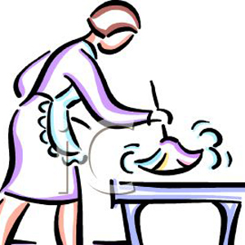
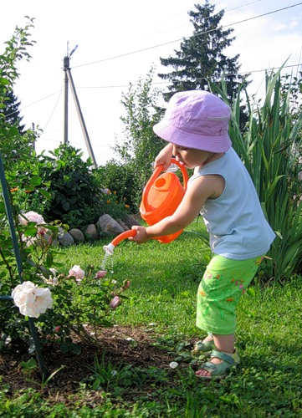
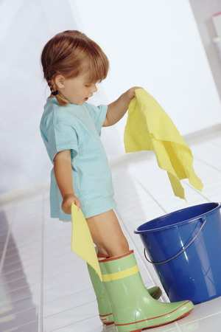
Без инде хәзер зурлар!
Күп эшли безнең куллар.
Сез безгә карагыз!
Без тузан да сөртәбез.
Без сулар да сибәбез.
Без идән дә юабыз.
Без инде хәзер зурлар!

Slide 9
Өй эше
4 нче күнегү – телдән
9 нчы күнегү (3 нче бирем) 104 нче бит – язмача

